Slide 1

DEPARTAMENTO DE CIENCIAS ECONÓMICAS, ADMINISTRATIVAS Y DE COMERCIO
CARRERA DE INGENIERÍA EN FINANZAS Y AUDITORÍA
AUTOR(AS): ANALUISA CAMPAÑA, DENISSE NATHALY
BADILLO MOLINA, MAYRA ALEJANDRA
TEMA: ANÁLISIS DE LOS RIESGOS FINANCIEROS Y OPERATIVOS DE LAS UNIVERSIDADES DE POSGRADO. CASO DE ESTUDIO: FLACSO SEDE ECUADOR
DIRECTOR: PAZMIÑO ARROYO, HENRY HOMERO
SANGOLQUI, SEPTIEMBRE 2016

Slide 2
CONTENIDO

Slide 3
CONTENIDO
Introducción
Planteamiento
Justificación
Capítulo 1
Teorías de Soporte
Marco Referencial
Capítulo 2
Marco Metodológico
Objetivos
Marco Conceptual
Capítulo 3
Resultados

Slide 4
INTRODUCCIÓN
Planteamiento
En lo que va del año 2016 las universidades de posgrado FLACSO y ANDINA se han visto afectadas en las asignaciones presupuestarias por parte del gobierno, las mismas que representan más del 50% de sus ingresos motivo por el cual han tendido que tomar decisiones para la optimización de sus recursos.
Justificación
Objetivos

Slide 5
INTRODUCCIÓN
Planteamiento
La incertidumbre generada por la continuidad de las universidades de posgrado en el Ecuador ha resaltado la importancia de contar con una metodología que permita identificar de forma continua los cambios en las circunstancias gubernamentales, económicas, sociales, regulatorias y operativas de la Facultad Latinoamericana de Ciencias Sociales FLACSO- Sede Ecuador.
Justificación
Objetivos

Slide 6
INTRODUCCIÓN
Planteamiento
Objetivo General
Analizar los riesgos financieros y operativos de la Facultad Latinoamericana de Ciencias Sociales FLACSO Sede Ecuador la cual le permita establecer los puntos críticos para la toma de decisiones
Objetivos Específicos
Determinar las teorías de soporte, investigaciones y los diferentes conceptos que ayuden a la sustentación de la investigación a realizarse
Realizar un análisis de los diferentes riesgos financiero y operativo que afecten a la consecución de los objetivos del departamento financiero y administrativo
Elaborar una matriz de riesgos con las áreas de cada departamento en las cuales su riesgo inherente sea mayor, estableciendo riesgos y respuestas a los mismos.
Justificación
Objetivos

Slide 7
CAPÍTULO 1
Marco Teórico
Teoría Financiera
Teoría Administrativa
Teoría Organizacional
Marco Conceptual
Riesgo
Control Interno
COSO ERM

Slide 8
CAPÍTULO 2
Marco Metodológico
Enfoque de la Investigación
Tipología de la Investigación
Procedimiento para recolección de datos
Mixto
Descriptivo
Analítico- Sintético
Revisión de la documentación legal.
Entrevistas.
Cuestionarios.

Slide 9
CAPÍTULO 2: MARCO METODOLÓGICO
RIESGO FINANCIERO

Slide 10
CAPÍTULO 2: MARCO METODOLÓGICO
RIESGO OPERATIVO: METODOLOGÍA AMFE
1.- IDENTIFICACIÓN DE EVENTOS
2.- PRIORIZACIÓN DE EVENTOS

Slide 11
CAPÍTULO 2: MARCO METODOLÓGICO
HERRAMIENTAS

Slide 12
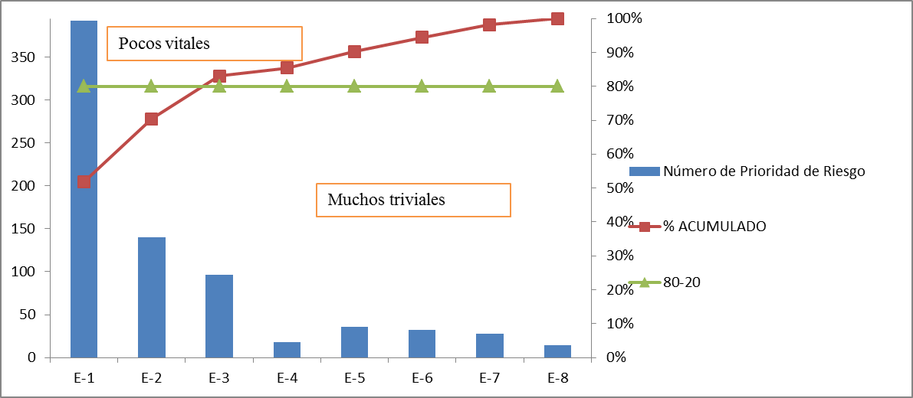
CAPÍTULO 2: MARCO METODOLÓGICO
HERRAMIENTAS
3.- PRIORIZACIÓN DE EVENTOS
DIAGRAMA DE PARETO
4.-MATRIZ DE CAUSAS ÚNICAS

Slide 13
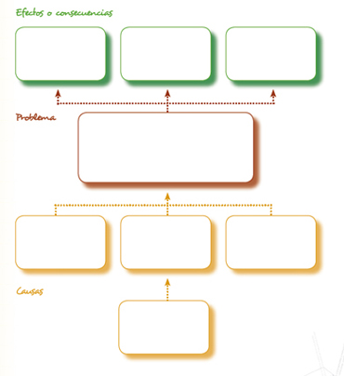
CAPÍTULO 2: MARCO METODOLÓGICO
HERRAMIENTAS
ÁRBOL DE PROBLEMA

Slide 14
CAPÍTULO 2: MARCO METODOLÓGICO
HERRAMIENTAS
5.-MATRIZ DE RIESGO
6.-IDENTIFICACIÓN DE EVENTOS PRIORIZADOS (FLUJOGRAMAS)

Slide 15
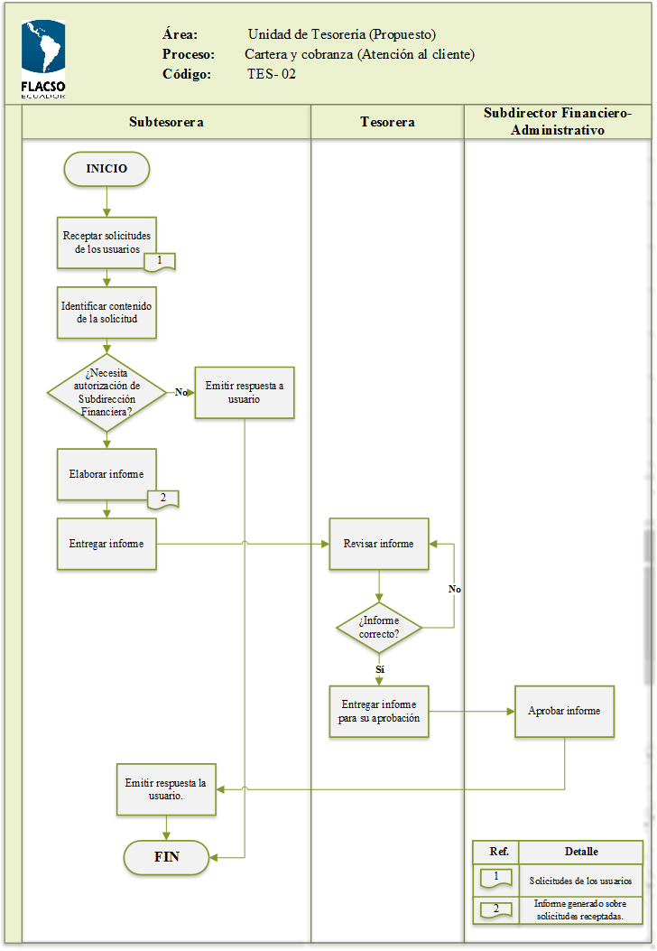
CAPÍTULO 2: MARCO METODOLÓGICO

Slide 16
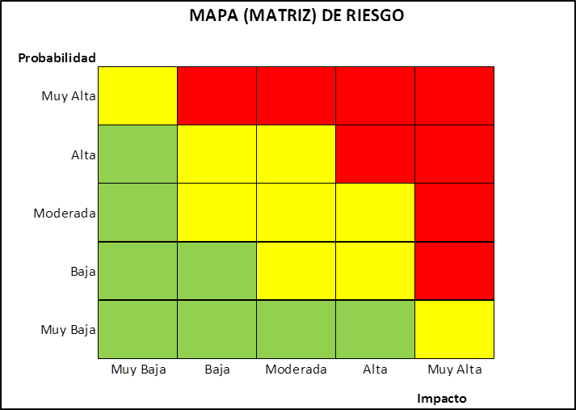
CAPÍTULO 2: MARCO METODOLÓGICO
HERRAMIENTAS
7.-MAPA DE RIESGO

Slide 17
CAPÍTULO 3
UNIDADES ANALIZADAS
Resultados

Slide 18
CAPÍTULO 3
RESULTADOS DE APLICACIÓN DE CUESTIONARIOS DE CONTROL INTERNO
Resultados

Slide 19
CAPÍTULO 3
TESORERÍA
Causas Raíces de los Eventos Priorizados
Evento de Riesgo | Consecuencia | Causa Raíz Nivel 1 | Causa Raíz Nivel 2
No se puede realizar la gestión del cobro a las factura vencidas mayores a 90 días | Tener un indicador de cuentas por cobrar mayor al 5% del establecido. | El Consejo Académico no remite el listado de facturas para iniciar las acciones legales pertinentes. | Actualmente no se envía al procurador el listado de facturas de morosidad que exceden los 90 días.
Las disponibilidades no se presentan en forma razonable | El flujo de efectivo no se presente de forma razonable para la toma de decisiones. | El cuadre de caja no se encuentre bien realizado. | Exista variaciones en los depósitos del día.
Subutilización de recursos | El pago de proveedores no se realice en los tiempos estimados. | Error en el momento de seleccionar la cuenta en la que se debe realizar el pago | La orden de pago no se encuentra documentada conforme a los documentos habilitantes y las políticas establecidas.
Pérdidas monetarias para FLACSO | Incurrir en el gasto de abogados externos para recuperar los valores adeudados. | La LOES dentro de su reglamento establece que las universidad deben otorgar por lo menos el 10% de becas del total de estudiantes regulares en cada convocatoria. | Dentro de las políticas establecidas por FLACSO no se considera solicitar un garante a los becarios extranjeros.
Emisión de notas de crédito de manera desmedida. | Existan inconsistencias en la naturaleza de los ingresos. | Cambio en la serie de facturación debió a la migración del sistema a facturación electrónica. | No se realiza una adecuada planificación de los cursos abiertos.

Slide 20
CAPÍTULO 3
TESORERÍA
Resultados

Slide 21
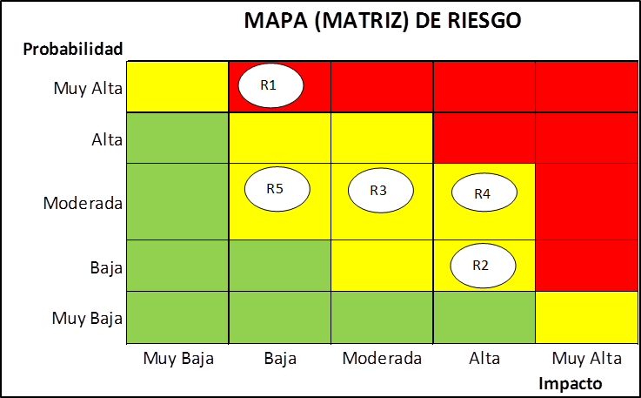
CAPÍTULO 3
TESORERÍA
Resultados

Slide 22
CAPÍTULO 3
TESORERÍA
El primer riesgo tuvo una probabilidad de suceso alto con un impacto bajo, el cual se debió a que la unidad no presenta al Procurador el listado de estudiantes que sobrepasen los 90 días de morosidad.
El segundo riesgo tiene una probabilidad baja pero su impacto es alto, se debe a que el sistema permite realizar modificaciones en la forma pago, este hecho perjudica al proceso de disponibilidades, ya que el cuadre diario de caja podría presentar variaciones
La probabilidad e impacto del tercer riesgo es moderada-moderada esto se debe a equivocaciones involuntarias al momento de seleccionar la cuenta, o por falta u omisión de los documentos habilitantes dando como resultado el retraso en el pago de proveedores.
El cuarto riesgo tiene una probabilidad moderada y un impacto alto, se produce como consecuencia de la falta de una disposición que exija presentar garantías a los becarios
Resultados

Slide 23
CAPÍTULO 3
PRESUPUESTO
Causas Raíces de los Eventos Priorizados
Evento de Riesgo | Consecuencia | Causa Raíz Nivel 1 | Causa Raíz Nivel 2
Excesivas reformas presupuestarias. | Desperdicio de recursos y retraso en el trabajo realizado por la unidad de Presupuesto. | Los diferentes departamentos de FLACSO son las encargadas de elaborar sus prepuestos anuales en base a las actividades llevadas a cabo durante el año. | No se realiza una planificación ajustada a las necesidades reales por parte de los departamentos de FLACSO.
Efectuar compromisos no sustentados e innecesarios. | Desperdicio de recursos y retraso en el trabajo realizado por la unidad de Presupuesto. | Los funcionarios de FLACSO desconocen los documentos habilitantes. | No se encuentran detallados de manera formal los documentos habilitantes.
Error en la Introducción de Datos | Diferencias significativas atribuidas al error humano en la ejecución del presupuesto. | Existen actividades que son realizadas manualmente desde varios años. | No se automatizan actividades.
No tomar en consideración factores externos que puedan afectar la asignación del presupuesto. | Falta de recursos para desarrollar las actividades de FLACSO. | No existe una cultura de prevención de riesgos. | No contar con una metodología para identificar eventos que podrían afectar la gestión de la unidad de presupuesto.

Slide 24
CAPÍTULO 3
PRESUPUESTO
Resultados

Slide 25
CAPÍTULO 3
PRESUPUESTO
Resultados

Slide 26
CAPÍTULO 3
PRESUPUESTO
El primero riesgo tuvo una probabilidad de suceso alto con un impacto moderado, el cual se debe principalmente a la falta de una adecuada planificación por parte de las unidades esto con lleva a que la Unidad de Presupuesto deba realizar reformas presupuestarias, las cuales dan como resultado el desperdicio de recursos y retraso de trabajo.
La probabilidad de suceso y de impacto tanto de segundo y tercer riesgo es Muy Alta-Moderada respectivamente, ya que los documentos habilitantes no han sido detallado de una manera formal y la mayoría de procesos se manejan por supuestos, además la falta de automatización en alguno procesos dan como resultado el desperdicio de recursos y llamados de atención
El cuarto riesgo tiene una probabilidad muy alta y un impacto alto, se produce como consecuencia de la falta de análisis de factores externos, como es el cambio de normativa y reformas que podrían afectar la asignación de recursos.
Resultados

Slide 27
CAPÍTULO 3
TALENTO HUMANO
Causas Raíces de los Eventos Priorizados
Evento de Riesgo | Consecuencia | Causa Raíz Nivel 1 | Causa Raíz Nivel 2
Los salarios de los profesores y autoridades académicas no se encuentran dentro de los rangos establecidos en el Consejo de Educación Superior. | Llamado de atención por parte de los organismos de control gubernamental por la inobservancia del Reglamento de Carrera y Escalafón del profesor e Investigador del Sistema de Educación Superior. | FLACSO es un organismo internacional. | FLACSO aún no se maneja como una institución pública a pesar de contar con mas del 50% de fondos del estado.
Si se presenta cambios significativos en normativas vigentes no se cuenta con una opción que permita a los funcionarios capacitarse. | Contar con personal que desconozca cambios significativos en cuanto a normativas o temas de interés para la gestión de FLACSO. | Existen limitaciones en la aprobación de capacitaciones. | No se toma en cuenta factores externos que puedan afectar el plan de capacitación.
No existen políticas ni lineamientos que rijan los protocolos a seguir ante la ausencia del encargado de la Jefatura de Talento Humano. | Retraso en las actividades llevadas a cabo por la Unidad de Talento Humano. | No se cuenta con políticas actualizadas. | No existen indicaciones formales sobre las acciones a tomar cuando por diversas circunstancias no exista un encargado de la jefatura de Talento Humano.

Slide 28
CAPÍTULO 3
TALENTO HUMANO
Resultados

Slide 29
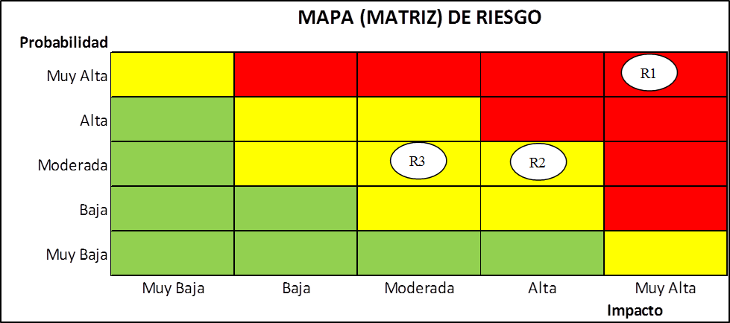
CAPÍTULO 3
TALENTO HUMANO
Resultados

Slide 30
CAPÍTULO 3
TALENTO HUMANO
El primero riesgo tuvo una probabilidad de suceso muy alto con un impacto muy alto, el cual se debe principalmente a la situación actual que atraviesa FLACSO, ya que pese a contar con más del 50% de recursos del estado aún se maneja como un organismo privado, lo que podría dar como resultado un llamado de atención de los organismo control.
La probabilidad de suceso e impacto del segundo riesgo es moderado-alto, debido a la falta de recursos financiero para capacitar a los funcionarios de FLACSO, en las diferentes deficiencias que pueda tener, lo cual puede perjudicar al desarrollo de FLACSO y una disminución en el rendimiento y la calidad de trabajo
El tercer riesgo dio como resultado una probabilidad e impacto moderado-moderado, ya que no se establece los protocolos a seguir ante la ausencia de un funcionario dentro de la unidad siendo el caso el de la Jefatura, lo que da como resultado el retraso de actividades y además contar con personal indispensable.
Resultados

Slide 31
CAPÍTULO 3
ADQUISICIONES
Causas Raíces de los Eventos Priorizados
Evento de Riesgo | Consecuencia | Causa Raíz Nivel 1 | Causa Raíz Nivel 2
Omisión de los lineamientos establecidos por los organismos de control para realizar adquisiciones. | Llamado de atención por parte de la Contraloría General del Estado por la inobservancia de las Normas de Control de Interno. | FLACSO es un organismo internacional. | FLACSO aún no se maneja como una institución pública a pesar de contar con más del 50% de fondos del estado.
No se concientiza al personal sobre el impacto negativo en los recursos que tendría no realizar planificación adecuada. | Realizar compras innecesarias en cantidades no apropiadas, desperdicio de recursos y reproceso. | Pedir reformas presupuestarias para realizar las adquisiciones. | Las unidades requirentes desconocen la importancia de una adecuada planificación.
Adquirir bienes o servicios que no cumplan con las especificaciones necesarias. | Pérdida de recursos financieros y reproceso. | Las unidades requirentes omiten adjuntar los términos de referencia en los procesos de compra. | Los documentos habilitantes para los diferentes procesos de adquisiciones no son detallados de forma clara.

Slide 32
CAPÍTULO 3
ADQUISICIONES
Resultados

Slide 33
CAPÍTULO 3
ADQUISICIONES
Resultados

Slide 34
CAPÍTULO 3
ADQUISICIONES
El primer riesgo tuvo una probabilidad de suceso muy alto con un impacto muy alto, el cual se debe principalmente a la situación actual que atraviesa FLACSO, ya que pese a contar con más del 50% de recursos del estado aún se maneja como un organismo privado, lo que podría dar como resultado un llamado de atención de los Organismo Control.
El segundo riesgo tuvo una probabilidad de suceso moderado con un impacto alto, el cual se debe principalmente a la falta de una adecuada planificación en el plan anual de contratación por parte de las unidades solicitantes esto teniendo como resultado que la Unidad de Adquisiciones deba solicitar reformas presupuestarias, las cuales dan como resultado el desperdicio de recursos y retraso de trabajo
El tercer riesgo dio como resultado una probabilidad e impacto alto-alto, ya que las Unidades solicitantes no detallan las especificaciones del bien o producto solicitado lo cual con lleva a la pérdida de recursos financieros y a incurrir a reprocesos. .
Resultados

Slide 35
CAPÍTULO 4
CONCLUSIÓN
Después de analizar la situación del Departamento Administrativo Financiero se determinó que la falta de seguimiento continuo a la actualización de sus procesos y de una herramienta que brinde una visión global de eventos negativos que podrían afectar la gestión de la Facultad Latinoamérica de Ciencias Sociales FLACSO Sede Ecuador constituye una barrera para una administración de riesgos ya que estos dificultan el transcurso normal de las actividades de las unidades una manera eficiente, este hecho afecta directamente al cumplimiento objetivos institucionales y a la asignación de sus recursos
RECOMENDACIÓN
Actualizar los manuales de procedimientos en base a los flujogramas de procesos propuestos para cada unidad que conforma el departamento Administrativo Financiero, ya que facilita el aprendizaje y proporciona la orientación precisa que requiere la acción humana en cada una de las unidades

Slide 36
CAPÍTULO 4
CONCLUSIÓN
El riesgo financiero más relevante encontrado en el trabajo de investigación dentro de la organización es el riesgo de liquidez ya que la Facultad Latinoamericana de Ciencias Sociales FLACSO Sede Ecuador mantiene ingresos provenientes del Estado que representan el 81% de sus ingresos totales en el año 2015, razón por la cual es altamente sensible a las fluctuaciones económicas del país. Este hecho ha generado desconcierto a la hora de elaborar el presupuesto ya que se ve directamente afectado con la situación actual que atraviesa el Ecuador debido a la baja constante del precio del petróleo a nivel mundial.
RECOMENDACIÓN
Monitorear constantemente el cambio de normativas y requerimientos de organismos de control e implementar la metodología propuesta, a fin de tomar en consideraciones factores externos que podrían afectar la liquidez de la Facultad Latinoamericana de Ciencias Sociales FLACSO Sede Ecuador.

